Slide 1
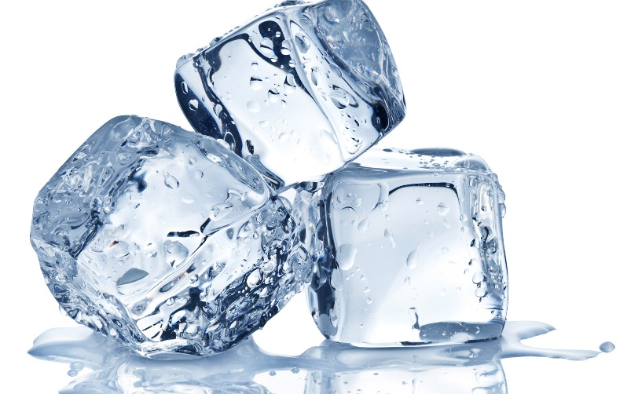
SVĚT NA POČÁTKU STUDENÉ VÁLKY
KONEC SPOLUPRÁCE VÍTĚZNÝCH MOCNOSTÍ

Slide 2
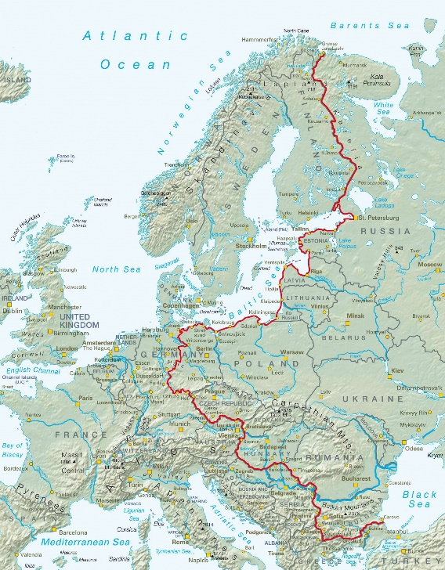
mezi státy na Z. a státy s komunistickými režimy na V. se vytvořila „ŽELEZNÁ OPONA“
Stalin: „Válka mezi socialismem a kapitalismem je nevyhnutelná.“
Trumanova doktrína – 1947 – pomoc USA státům
zasažených válkou a ohrožených komunismem
na obou stranách se zbrojilo!
https://www.youtube.com/watch?v=XWcpey15lqA

Slide 3
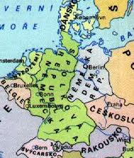
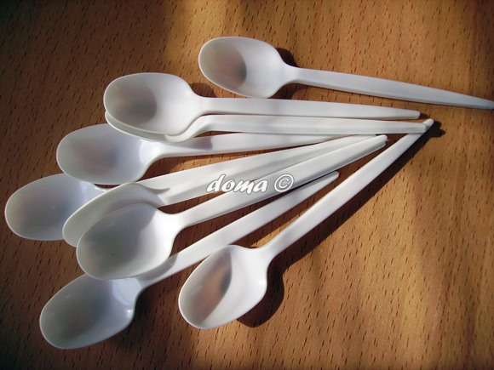
Vznik dvou německých států
SPOLKOVÁ REPUBLIKA NĚMECKO (území okupované Br., Fr. a Am.)
NĚMECKÁ DEMOKRATICKÁ REPUBLIKA – NDR (Sovětský svaz)
https://www.youtube.com/watch?v=GqK1_S47jak

Slide 4
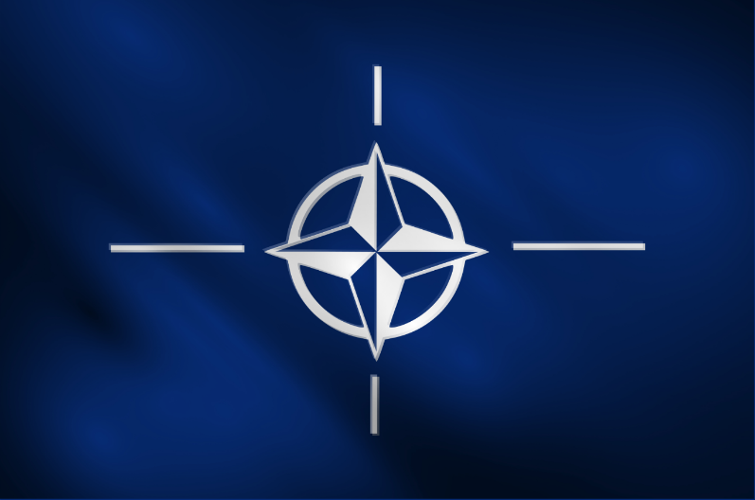
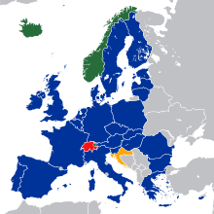
Vznik NATO
= Organizace Severoatlantické smlouvy
4. dubna 1949
vojensko-politická org. vytvořena jako obrana před SSSR

Slide 5
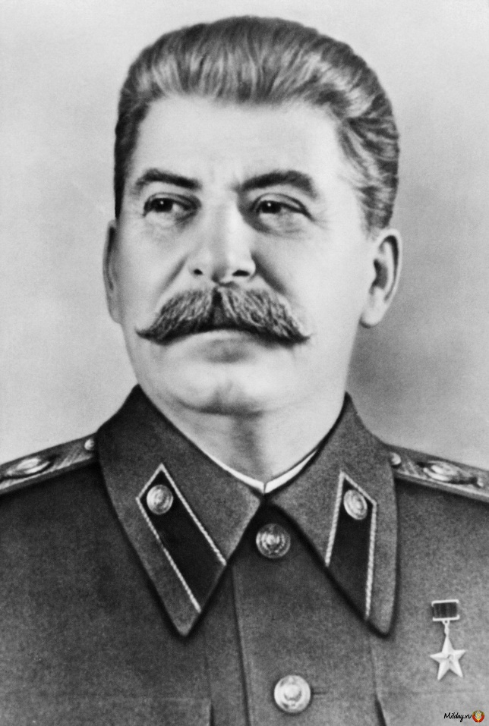
Vývoj v zemích východního bloku – SSSR
v čele JOSIF VISSARIOVIČ STALIN
totalitní režim!
zlikvidován soukromý sektor a zavedeno
centrálně plánované hospodářství
odpůrci vězněni, mučeni a popravováni
https://www.youtube.com/watch?v=62CcNLepM74

Slide 6
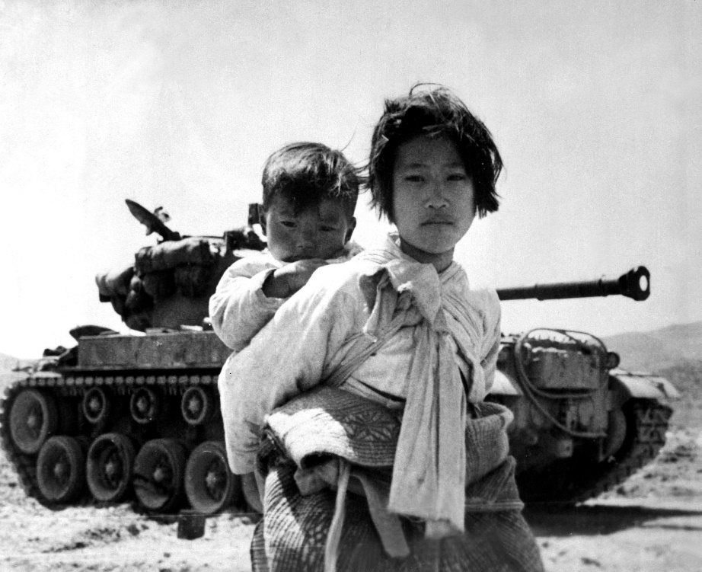
Korejská válka
Korejská lidově demokratická republika zaútočila na Korejskou republiku
1950 - 1953
zasáhlo OSN (zejména USA)
skončila příměřím – Korea rozdělena
38. rovnoběžkou

Slide 7
Asie a Blízký východ
rozpadala se koloniální soustava --- vznik nových států: Indie, Pákistán, Indonésie, Izrael

